Slide 1
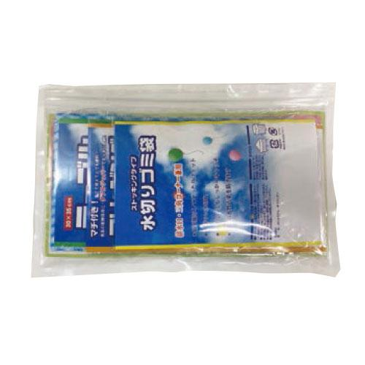
【提案書】
ホッとするポーチ キッチンセット
キッチンペーパーやフリージングバッグなど、キッチンで必要な消耗品を詰め合わせたポーチです。主婦向けや家族向けイベントのノベルティ用などに非常に人気のセットです。
特徴
納期
納期スペース
仕様
素材 : キッチンペーパー:パルプ テーブルダスター:不織布 フリージングパック:ポリエチレン 水切りゴミ袋:ポリエステル・ポリウレタン
サイズ : パッケージサイズ:150×240mm キッチンペーパー展開時:210×200mm テーブルダスター展開時:350×300mm フリージングパック展開時:170×120mm底マチ付 水切りゴミ袋:200×120mm
お見積
お見積りスペース

